Slide 1

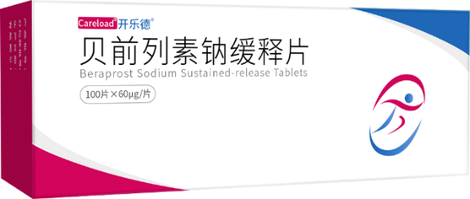

贝前列素钠缓释片（开乐德®)
“第一批罕见病目录”药品
“第二批临床急需境外新药名单”药品
世界首个前列环素类似物口服缓释剂型

Slide 2
目 录
1
药物基本信息
2
安全性
3
有效性
4
创新性
5
公平性

Slide 3
1
药物基本信息
通用名：贝前列素钠缓释片
注册规格：60μg
中国大陆首次上市时间： 2022年7月26日
目前大陆地区同通用名药品的上市情况：无
全球首个上市国家/地区及上市时间：2007年10月，日本
是否为OTC药品：否
适应症：本品适用于治疗WHO功能分级I级-III级的肺动脉高压（PAH，WHO第1组）的患者，以改善患者的运动能力¹
大陆地区发病率及年发病患者总数：国内尚无相关数据，欧洲数据显示，PAH发病率为5-10/百万年，以此推测中国大陆年发病率患者总数为7000-14000人（以14亿人口计算）²
参照药品建议：司来帕格片
与参照药品优势：单一规格，三段式剂量滴定简单方便，更适宜患者使用
数据来源于：
贝前列素钠缓释片说明书（2022.10.14版）
中华医学会呼吸病学分会肺栓塞与肺血管病学组, 等.中华医学杂志. 2021; 101(1): 11-51.

Slide 4
1
药物基本信息
所治疗疾病基本情况¹
未满足的治疗需求
肺动脉高压（PAH）是由多种异源性疾病（病因）和不同发病机制所致肺血管结构或功能改变，引起肺血管阻力和肺动脉压力升高的临床和病理生理综合征，继而发展成右心衰竭甚至死亡。PAH目前仍然是一个无法治愈的、渐进的并且最终致命的疾病，预后差。
肺动脉高压患者运动能力差、长期预后不理想，目前仍存在迫切的临床需求
肺动脉高压靶向药物中，属于前列环素类似物目前已有吸入（伊洛前列素）、皮下注射/静脉（曲前列尼尔）两种给药方式，尚缺乏口服药，患者给药途径受限
贝前列素钠普通片剂临床使用中存在难以提高剂量强度、不良反应发生率高、患者耐受性低等不利因素，导致患者疗效不佳
已上市IP受体激动剂：规格多，剂量滴定过程复杂，患者耐受性低
用法用量²
通常情况下，成人的初始剂量为每日120μg，分2次口服（早餐后和晚餐后）。根据症状（不良反应）的情况，逐渐增加剂量。可根据患者的症状和耐受性等调整剂量，每日的最大剂量为360μg，分2次口服（早餐后和晚餐后）
数据来源于：
中华医学会呼吸病学分会肺栓塞与肺血管病学组, 等.中华医学杂志. 2021; 101(1): 11-51
贝前列素钠缓释片说明书（2022.10.14版）

Slide 5
2
安全性
不良反应情况¹
药品说明书收载的安全性信息²
安全性方面
其他优势与不足
  近5年间（2019.7-2024.6）日本收集到的不良反应报告6例（12件不良反应）
  具体表现为头痛3件、恶心2件、过敏反应、意识改变状态、脑出血、高二氧化碳血症、肺出血、注入部位红斑及疼痛（与其他药物联用）各1件。其中，严重不良反应为过敏反应、意识改变状态、脑出血、高二氧化碳血症、肺出血各1件，转归均无死亡。
  另外，该期间没有安全性警告、黑框警告、退出市场的相关信息。
  国外II期临床数据显示，主要不良反应包括：头痛 、 颜面潮红 、潮热、恶心、疲倦感、 腹泻 、心悸和腹痛等。
  从上市前至上市后持续进行的临床试验、使用结果调查以及上市后临床试验的总病例数 1002 例中，有 170 例（17.0%）发生不良反应（包括临床检查值异常），其中主要的不良反应包括： 头痛 、腹泻 、AST 升高、潮热、ALT 升高、颜面潮红等。
与贝前列素钠普通片剂相比，本品药动学参数C_{max}、C_{max}/C_{min}和C_{max}-C_{min}明显更低，血液浓度波动更小。推测安全性风险可能小于普通片剂³
与司来帕格片相比，贝前列素钠缓释片头痛、恶心、腹泻、面部潮红、肌痛、关节痛发生率明显减少
司来帕格片共有8条禁忌症⁴ ，贝前列素钠缓释片只有2条禁忌症²
数据来源于：
东丽株式会社内部数据
贝前列素钠缓释片说明书（2022.10.14版）
贝前列素钠缓释片（JXHS2000049）申请上市技术审批报告.国家药品监督管理局药品审评中心. 2022年12月
司来帕格片说明书（2024.5.15版）

Slide 6
改善PAH患者的血流动力学参数、增加6分钟步行距离。
改善PAH相关的多项症状，有助于改善PAH的生存预后。
来源于：贝前列素钠缓释片（JXHS2000049）申请上市技术审批报告.国家药品监督管理局药品审评中心. 2022年12月
3
有效性
研究 | 方案 | 结果
长效贝前列素钠（TRK-100STP）对日本肺动脉高压患者的疗效¹ | 对46名PAH患者进行为期12周的开放性、多中心临床试验。患者最初用120μg TRK-100STP治疗，即每次60μg，每天两次，然后逐步增加至360μg，即每次180μg，每天两次。 | 本品给药 12 周后，所有受试者，与基线相比， 六分钟步行距离较基线增加 33.4m PPH 人群增加 14.4m，CPH 人群增加 58.5m 平均肺动脉压下降 2.8mmHg PAH 相关的多项症状也有所改善。
开乐德再审查报告² | 考察了本品短期（85 天）及长期（1 年）的安全有效性，以及5年的生存率。共调查了982例，其中，用于分析给药 85天后、1年后整体改善度的分别有683例和339例。 | 85天的改善率为 35.1％（240/683 例） 1年的改善率为 36.9 ％（125/339 例） 85天的恶化率为 3.1％（21/683 例） 1年的恶化率为 10.6％（36/339 例）
评估贝前列素钠缓释片生存预后调查（5年）的最终结果报告³ | 从2008年1月至2016年3月，共登记1035例病例，收集了996例调查表。用于生存分析的病例为982例。 | 使用本品后1~5年的生存率分别为： 1年：91.5% 2年：86.1% 3年：81.8% 4年：76.2% 5年：73.4%
一项针对降低肺动脉高压的现代治疗的综述⁴ | 肺动脉高压的治疗目标包括改善生活质量和运动能力以及改善生活预后。只有显著降低肺动脉压（PAP）才能改善长期生存。降低 PAP 可以通过减少血流动力学应激来促进逆转重塑。正确、及时使用 PAH 特异性药物可降低 PAH 患者的 PAP。在本报告中，我们回顾了降低 PAH 患者 PAP 的现代治疗方法。 | PAP降低的均值(mmHg)： 贝前列素钠缓释片：-2.8mmHg 司来帕格：-1.7mmHg 与司来帕格相比，贝前列素钠缓释片可使PAP降低更多
数据来源于：
Kunieda T, et al. Int Heart J. 2009; 50(4): 513-29.
再审查报告书. 2015年4月.
东丽株式会社社内资料. Calreload LA 60μg特定使用成绩调查 2017年6月
Akagi S, et al. Journal of Cardiology. 2018;72: 466-472

Slide 7
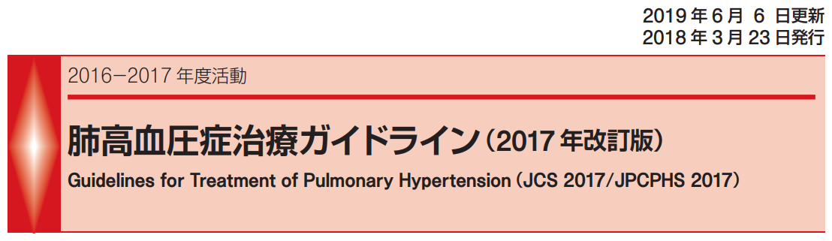
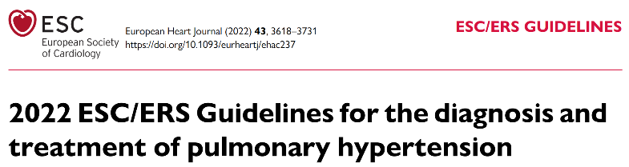
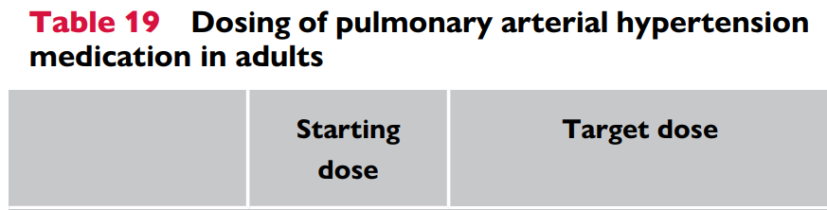
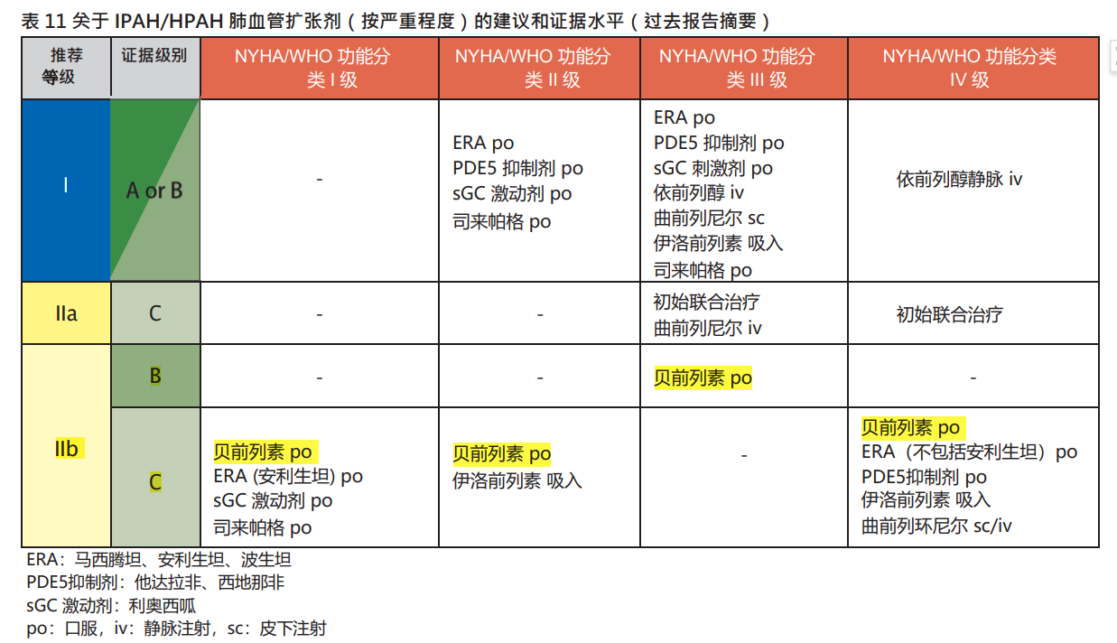
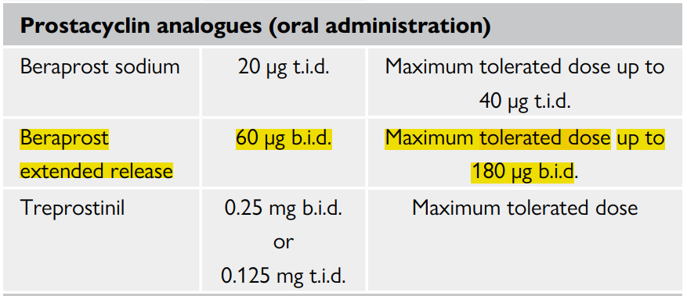
3
有效性
  日本肺高血压症治疗指南¹
  ESC/ERS 肺动脉高压诊治指南²
日本肺高血压症治疗指南推荐口服贝前列素钠用于：.
NYHA/WHO III级患者（推荐等级：IIb，证据级别:B）
NYHA/WHO I-II,IV级患者（推荐等级：IIb，证据级别:C）
注：指南未区分贝前列素钠常规或缓释片剂
2022版ESC/ERS肺动脉高压诊治指南，成人治疗肺动脉高压药物中，前列环素类似物口服药物包括贝前列素钠缓释片，剂量为每天2次，每次60µg；最大耐受剂量可用到每天2次，每次180µg
数据来源于：
日本肺高血压症治疗指南. JCS 2017/JPCPHS 2017.
ESC/ERS GUIDELINES. European Heart Journal 2022; 43: 3618-3731.

Slide 8
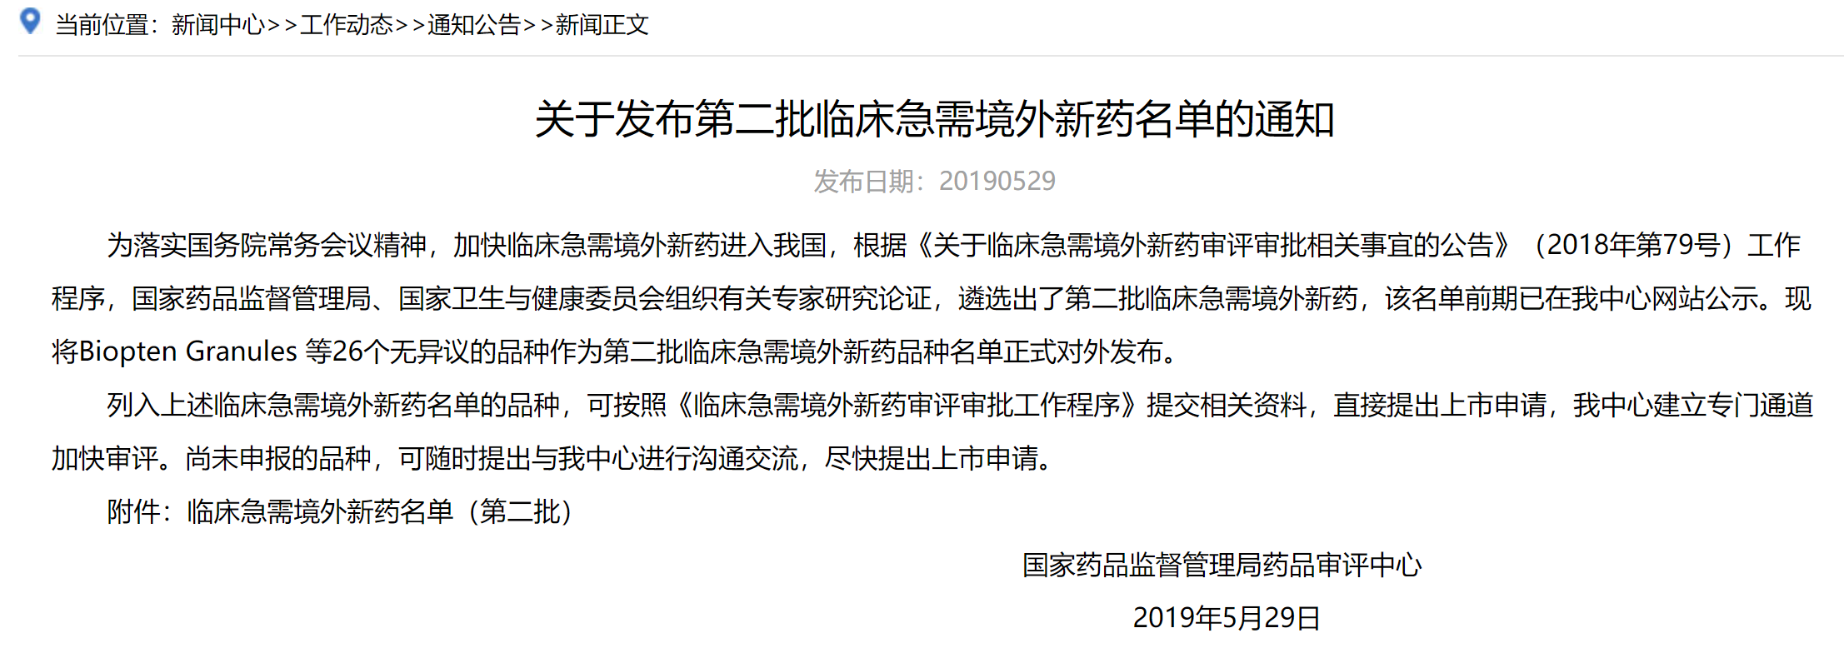
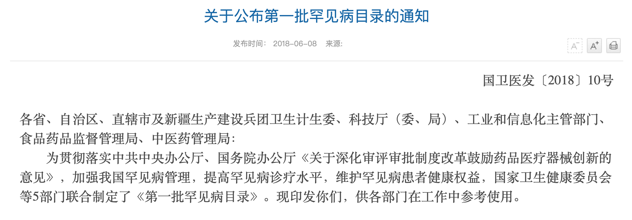
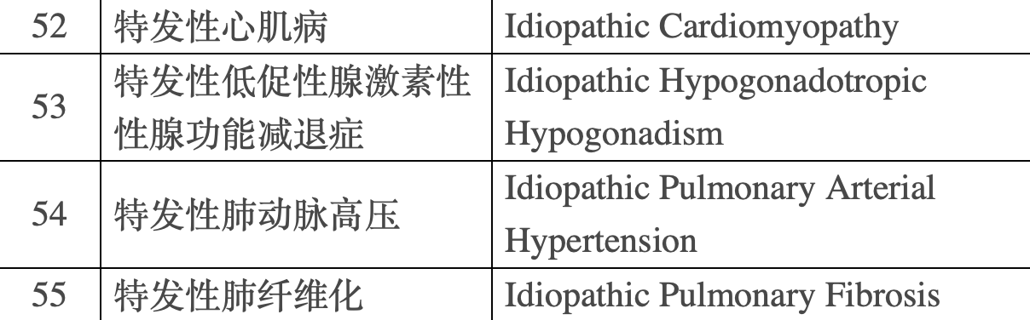
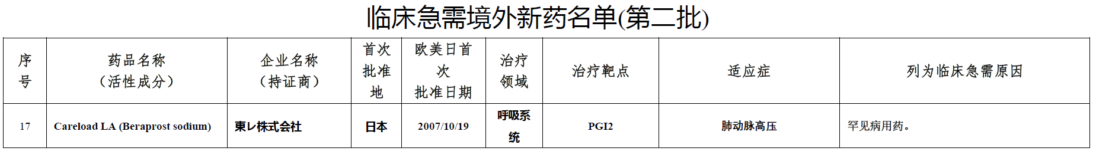
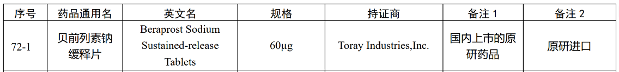
4
创新性
药品注册分类：化学药品5.1类
是否为自主知识产权的创新药：国内上市的原研药品，列入化学仿制药参比制剂目录（第七十二批）
“第二批临床急需境外新药名单”药品
“第一批罕见病目录”药品
“化学仿制药参比制剂目录（第七十二批）”药品
说明：
2018年5月，卫健委等6部门公布第一批罕见病目录，特发性肺动脉高压位列其中。
2019年5月，国家药监局药品审评中心（NMPA）发布第二批临床急需境外新药名单，贝前列素钠缓释片（Careload LA）列入其中。
在安全性与有效性被当局认可的前提下，2022年7月贝前列素钠缓释片获得进口注册批件，国内免临床研究上市。
2023年8月，被列入化学仿制药参比制剂目录（第七十二批），认定为 国内上市的原研药品，原研进口。

Slide 9
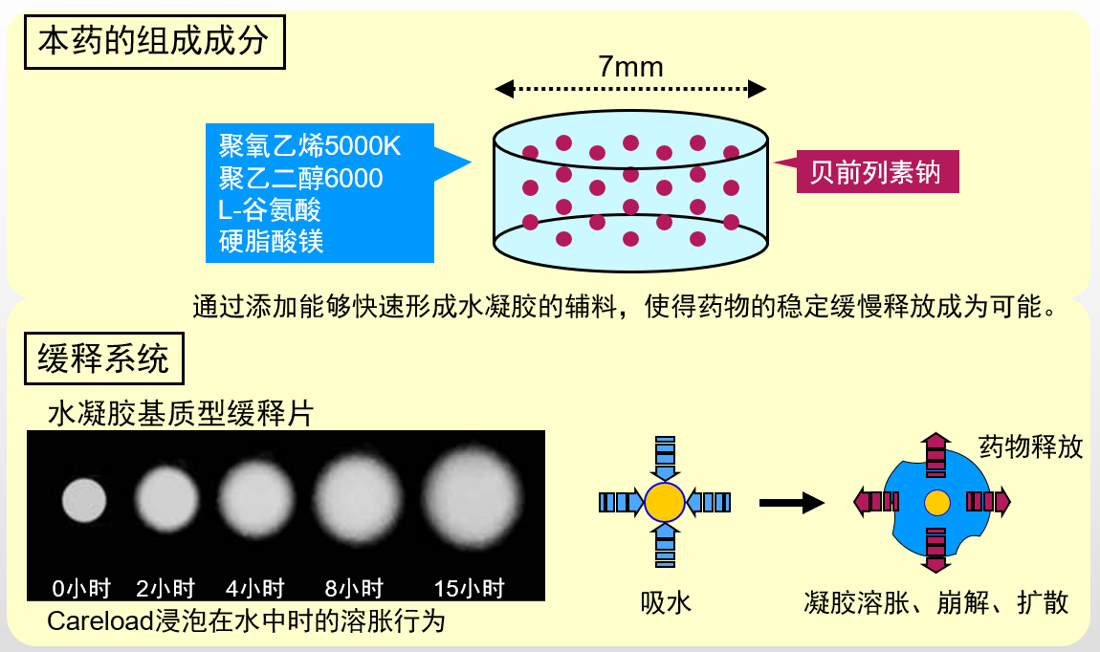
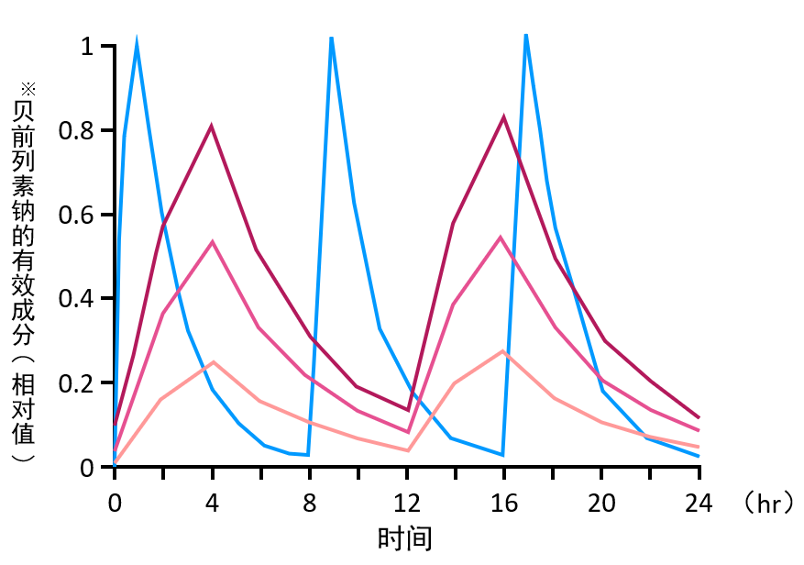
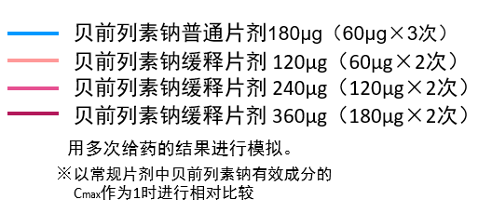
4
创新性
主要创新点：独特的组成成分和缓释系统（创新剂型）¹
缓释制剂的药代动力学优势²
图示本品吸水后，凝胶溶胀，崩解，扩散的过程，通过配合具有高亲和性的聚氧乙烯5000K，达到稳定且持续的药物释放。
缓释制剂可维持平稳的血药浓度、延缓Cmax上升，减少给药次数，提高服药依从性。
数据来源于：
Horiuchi Y, et al. Drug Delivery System. 24(4): 431-437,2009
Kunieda T, et al. International Heart Journal. 50(4): 513-529, 2009

Slide 10
5
公平性
符合“保基本”原则
弥补药品目录短板
临床管理难度
贝前列素钠缓释片主要⽤于肺动脉⾼压(PAH，WHO第1组)的治疗，该疾病为罕⻅病，适⽤⼈群有限，加⼊医保后也不会带来指数级的销量增⻓
贝前列素钠缓释片⽬前年治疗费⽤为72270元，司来帕格⽚的年治疗费⽤为198414元（按每种药品每天最大耐受剂量计算），贝前列素钠缓释片的年治疗费⽤远低于司来帕格
弥补了治疗肺动脉高压医保目录内，前列环素途径无口服前列环素类似物靶向药物的短板
弥补了肺动脉高压WHO心功能分级I级患者无前列环素途径药物可用的短板（司来帕格片适应症仅涵盖心功能II-III级患者）
随着国家对罕见病的关注逐步重视，肺动脉高压越来越受到临床的关注，医生对肺动脉高压诊疗意识提高，漏诊误诊几率降低
贝前列素钠缓释片用药过程受到医生监管和指导，适应症明确具体，不存在临床滥用的可能
充分证据支持药品使用安全有效，严重不良事件发生率极低，临床管理无难度
数据来源于：
贝前列素钠缓释片说明书（2022.10.14版）
司来帕格片说明书 （2024.5.15版）

